Slide 1
Konfigurációkezelés
Intelligens rendszerfelügyelet (VIMIA370)
Kocsis Imre, Micskei Zoltán
Notes:
Utolsó módosítás: 2014.03.24.

Slide 2

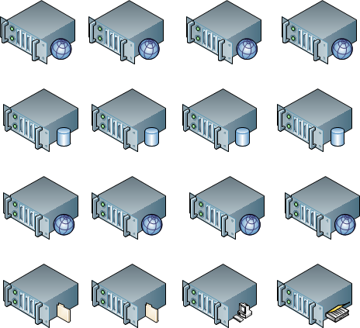
Motiváció
Megérkezett a webes cache komponens új verziója – telepíteni kellene.
Melyik szerverekre kell felrakni az új verziót?
Munkavállalói emlékezet
„Kockás füzet”
Visio
(Konfiguráció) adatbázis?
Notes:
Komplexebb vagy dinamikusan változó rendszerek esetén már pusztán az is egy nem triviális feladat, hogy megmondjuk, hogy jelenleg hány kiszolgálónk van és azok pontosan mit csinálnak.
Lehet egyszerűen csak nagyon sok gépünk és szolgáltatások (jó példa a CERN: http://malandes.web.cern.ch/malandes/cc.html) vagy használhatunk részben/egészben felhő alapú szolgáltatásokat, ott pedig a folyamatosan változó, az igényekhez igazodó foglalások és a megjegyezhetetlen gépnevek a gyakoriak.

Slide 3
Motiváció
És ha nem frissek az adatok?
Odamegyünk
ssh/RDP/VNC/…
Házilagos „varázslat”…
Platformtámogatás?
Notes:
Bármilyen állapotfrissítés vagy beavatkozás nehézkes lehet, ha összetet és/vagy heterogén rendszerünk van. Akár üzemeltetnünk kell a rendszert, akár fejleszteni rá valami alkalmazást, ha nincs megfelelő automatizálási megoldás, akkor a telepítés és felügyelet nagyon nehézkes lesz. Az alapfunkciókat (távoli gépek összegyűjtése, állapot lekérdezése, egyszerűbb beavatkozások végrehajtása) pedig jó lenne mindenhol ugyanúgy megvalósítani, erre mutat megoldásokat az előadás.

Slide 4
Konfigurációkezelés
Igények és kihívások összegyűjtése

Slide 5
1. Konfiguráció-adatbázisok
Igény: konfiguráció-adatbázisok
  Nem triviális méretű rendszerek
Területek és „silók” szerint több adatbázis lesz!
  HW
  Hálózati eszközök és topológia (~IP szintig)
  OS platformok és szoftverek – leltár
  SW licenszek
  OS és alkalmazás/kiszolgáló beállítások
  Szolgáltatások ←→erőforrások
  …
Ha tényleg adatbázis: modellezni is kell…
Minden esetben új adatmodell?
→ Common Information Model
Notes:
Az látszik, hogy a „konfiguráció” fogalma nem csak műszaki területről területre, de az egyes alkalmazási esetek között is változik, attól függően hogy milyen rendszeraspektusokat és azok közötti kapcsolatokat akarunk nyilvántartani.

Slide 6
2. Szabványosítás
Igény: konfigurációs adatok távoli lekérdezése/módosítása
(A „konfigurációkezelés” erősen keveredik egyéb operatív feladatokkal, pl. monitorozás!)
Nagy rendszerre nem skálázódik:
  SSH + ad hoc parancsok
  SSH + szkriptek
  …
  Windows…?

Slide 7
Konfigurációkezelés – architektúra?
Konfigurációs adatbázis/
Konfiguráció-menedzser
Tárolás vagy igény esetén lekérdezés
Beavatkozás
Notes:
Kell egy konfigurációs adatbázis, ami be tudja gyűjteni az információkat, és igény esetén be is tud avatkozni (=műveleteket hajt végre a rendszer elemein).

Slide 8
Konfigurációkezelés – architektúra?
Relációs adatbázis, OO adatbázis/modelltér, ...
Jól szabványosítható:
Adatmodell leírónyelve
Adatmodellek
Konfigurációs adatbázis/
Konfiguráció-menedzser
Export/import:
Adatmodell
Adatok
Notes:
Ebben az adatbázisban lévő adatokat jó lenne, ha exportálni és importálni tudnánk könnyen, akár más gépre/más gyártójú adatbázisba átvinni.

Slide 9
Konfigurációkezelés – architektúra?
Kliens
Hordozóprotokoll
Operációk
Adatok
Konfigurációs adatbázis/
Konfiguráció-menedzser
Tipikusan jól szabványosítható
Notes:
Ha megvannak már az adataink, le is kell kérdezni azokat valahogyan. Szeretnénk, ha nem kéne minden termékhez külön-külön klienst készíteni, és teljesen újrakezdeni egy-egy új platform használata esetén.

Slide 10
Konfigurációkezelés – architektúra?
Kliens
lib/tool
Jellemző gép határ
Konfigurációs adatbázis/
Konfiguráció-menedzser
Technológiafüggő
Notes:
A csatlakozáshoz szükséges funkciókat tipikusan jól meg lehet valósítani egy megosztott könyvtárban vagy komponensben, ami például elfedi a távoli géppel való kommunikáció nehézségeinek egy részét.
A menedzselendő eszközök kezelése és lekérdezése általában már problémásabb, itt majd sokféle egymástól független technológiával fogunk találkozni.

Slide 11
Az architektúra, amire szabványokat illesztünk
Kliens
Kliens
lib/tool
Hordozóprotokoll
Operációk
Adatok
Konfigurációs adatbázis/
Konfiguráció-menedzser
„Provider”
„Provider”
„Provider”
„Provider”
Hogy valósítanánk
ezt még?

Slide 12
3. Folyamatok
Igény: megfelelő folyamatok
  Konfiguráció-változás bevezetésére
  Eltérés monitorozására és kezelésére
Mennyire jól szabványosítható?
„best practice” gyűjtemények: minták
  Minimálisan: fogalmi keretrendszer
  ITIL – „adapt & adopt”
Notes:
Maga a technológiai segítség megvalósítása általában még kevés, legalább annyira fontos a megfelelő támogató folyamatok kitalálása és betartása. Erre ad például egy jó ajánlásgyűjteményt az ITIL.

Slide 13
4. CMDB
Igény: konfigurációs adatbázisok között kapcsolat
  Pl.: fizikai hely, IP-cím és szolgáltatás más DB-ben
  Egyesítés? Federáció?
  Metamodellek egyesítése?
Hiányzó kapcsolatok
  Az igazi hozzáadott érték…
  … cserébe nehéz feladat
ITIL v3: „Configuration Management DataBase”
Notes:
Federált adatbázis: olyan adatbáziskezelő rendszer (ha nagyon pontosak akarunk lenni: „metadatbázis-kezelő rendszer”), mely több autonóm adatbáziskezelő szolgáltatásait a saját felhasználói számára transzparens módon integrálja.

Slide 14
Konfigurációkezelés - tematika
1. Alapok, modellezés, szabványok
szabványos modellezés
eszközök
2. Windows konfigurációkezelés
WMI: alapok, architektúra
3. CMDB-k
Az ITIL CMDB fogalma
Funkcionális jellemzők
szabványos távoli hozzáférés
WS-Management (WinRM)
WMI: eszközök, PowerShell
Felderítés
Házi feladat: CIM és WMI
Notes:
A tantárgyban idén az 1. és 2. anyagokkal foglalkozunk. A HF2 keretében ezekhez a területekhez kapcsolódó feladatot kell majd megoldani.

Slide 15
Rendszermenedzsment és modellezés
Rendszermenedzsment: OO szemlélet adódik
  Különösen a konfiguráció-menedzsmentben

Slide 16
Rendszermenedzsment és modellezés
Rendszermenedzsment: OO szemlélet adódik
  Különösen a konfiguráció-menedzsmentben
Menedzsment akciók
Tulajdonságok modellezése
Kapcsolatok, tartalmazások modellezése

Slide 17
Modellek megadása (emlékeztető)
Mi kell adatmodellek megadásához?
Mi kell egy modellezési nyelv precíz megadásához?
Kell(enek) metamodell(ek)
Kellenek:
  Absztrakt és konkrét szintaxis
  Jól formáltsági szabályok, szemantika

Slide 18
CIM (Common Information Model)
Kibocsájtó: Distributed Management Task Force (DMTF)
Megalkotók: IBM, HP, EMC, VMware, Symantec, Microsoft …
Verziók: CIM Schema: 2.40.0 (2014) CIM Infrastructure Metamodel: 3.0.0 (2013)
Cél: menedzsment információk objektum-orientált modellezése és szabványos modellek megadása

Slide 19
A Common Information Model (CIM)
Szabványos, kiterjeszthető IT adatmodell
  Használják is: VMware ESX, HP, IBM termékek, Windows Management Instrumentation…
Cél:
  Különböző gyártók termékei együtt tudjanak működni
  Ugyanazt értsük az adott fogalmak alatt
  Könnyen kiterjeszthető legyen saját fogalmakkal
Notes:
Rövid összefoglaló arról, hogy mi is a CIM:
What is CIM? http://dmtf.org/about/faq/cim_faq#C1

Slide 20
A CIM jellemző alkalmazásai
Kliens
Kliens
lib/tool
„CIM Object Manager”
(CIMOM)
„Provider”
„Provider”
„Provider”
„Provider”
Notes:
A CIM adja meg, hogy
a konfigurációs adatbázisunkban milyen típusú adatokat tároljunk,
és ezeket hogyan lehessen exportálni és importálni.

Slide 21
Miket tartalmaz a CIM?
CIM Specification
  Szöveges dokumentum embereknek
  Hogyan kell értelmezni ezt az egészet
CIM Metamodel
  Metamodell a későbbiekben definiált elemekhez
CIM Schema
  Konfigurációs adatokhoz modellek
  CIM Metamodelben definiált elemek példányai
Managed Object Format (MOF)
  konkrét szintaxis CIM Schema elemekhez

Slide 22
Miket tartalmaz a CIM?
CIM Specification
  Szöveges dokumentum embereknek
  Hogyan kell értelmezni ezt az egészet
CIM Metamodel
  Metamodell a későbbiekben definiált elemekhez
CIM Schema
  Konfigurációs adatokhoz modellek
  CIM Metamodelben definiált elemek példányai
Managed Object Format (MOF)
  konkrét szintaxis CIM Schema elemekhez

Slide 23
A CIM Metamodel
Szokásos fogalmak
  Osztály, példány, metódus, tulajdonság, asszociáció
CIM specifikus fogalmak
  Séma, minősítő (qualifier)…
(3.0.0-tól kezdve) UML metamodel + OCL kényszerek segítségével van definiálva
Notes:
A CIM Meta Schema az UML-től kicsit eltérő fogalmakat használ néha, mert egyrészt más területre dolgozták ki, másrészt részben korábbi is, mint az UML 2.0.
(Régebben CIM Meta Schema néven hivatkoztak a Metamodelre.)

Slide 24
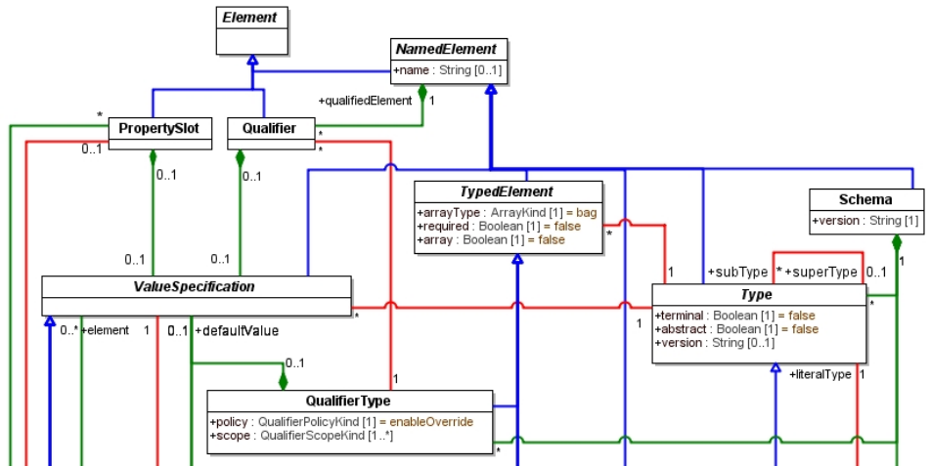
A CIM Metamodel (részlet)
Notes:
A teljes Meta Schema megtalálható a CIM Metamodel PDF-ben:
http://dmtf.org/standards/cim
És innen: CIM Metamodel (DSP0004)
3.0.0-s verzióban: 31. oldal, Figure 1 – Overview of CIM Metamodel

Slide 25
A CIM Metamodel (részlet)
egy osztálynév egy sémában egyedi kell legyen
Metaadat-típusok kontrollált bővíthetőségéért (pl. verzió, mértékegység megadása)
Notes:
Néhány fontosabb elem definíciója (idézet a szabványból):
NamedElement: A NamedElement is an abstract metaelement that models elements that have a name.
Schema:A schema provides a context for assigning schema unique names to the definition of elements.
Fully-qualified class names are in the form <schema name>_<class name>
Class: A class models an aspect of a managed resource. A class is a type that has zero or more properties, methods, and qualifiers and may define local structures and enumerations .
Qualifier: A CIM qualifier is meta data that provides additional information about the element on which the qualifier is specified. The specification of a qualifier on an element defines a value for the qualifier on that element.

Slide 26
CIM Metamodel – adattípusok
Tulajdonságok, referenciák, paraméterek, visszatérési értékek, minősítők: van típusuk
Csak a beépített típusok vagy azok tömbjei:
  {u/s}int{8/16/32/64}, string, boolean, real{32/64}, Datetime, char 16
  <classname> ref
  NULL (de nem asszociációban)

Slide 27
CIM Metamodel - minősítők
Qualifier (minősítő)
  Kicsit hasonlít az UML szterotípiára
  Csak osztályokon szerepelhet, példányon nem!
Gyakori minősítők:
  Abstract absztrakt osztály jelölése
  Description elem leírása
  In, Out paraméter irány megadása
  Key mik a kulcsok az osztályban
  PUnit mértékegység megadása
  Version verziószám

Slide 28
Miket tartalmaz a CIM?
CIM Specification
  Szöveges dokumentum embereknek
  Hogyan kell értelmezni ezt az egészet
CIM Metamodel
  Metamodell a későbbiekben definiált elemekhez
CIM Schema
  Konfigurációs adatokhoz modellek
  CIM Metamodelben definiált elemek példányai
Managed Object Format (MOF)
  konkrét szintaxis CIM Schema elemekhez

Slide 29
A CIM Schema szintjei
Három szintbe szokás szervezni
  Figyelem: ezek nem metaszintek!
  Az egyes szintek elemei között öröklés van általában
Core Model: általános fogalmak
  Példák: ManagedElement, Setting, Location, FRU
Common Model: szokásos területek technológia-független modelljei
  Példák: Application, Database, Device
Extension Schemas: gyártóspecifikus kiterjesztések
  Példák: SAP_SWProduct, HP_BladeEnclosureCS

Slide 30
Példa: CIM_Core részlet
Notes:
Itt nagyon általános, alapvető fogalmak szerepelnek még csak, amik a későbbiek csoportosításához lesznek hasznosak.

Slide 31
Példa: CIM_System részlet (Common)
Notes:
Common model: Itt már konkrét menedzselhető elemek és tulajdonságaik jelennek meg, de még platform- és gyártófüggetlen módon.

Slide 32
Példa: CIM_Network részlet (Common)
Notes:
Érdemes megnézni, hogy például csak a hálózati végpontok esetén mennyi mindent kell modellezni, ami később konkrét rendszerek leírása esetén kellhet.

Slide 33
A CIM Schema (v2.40) struktúrája
CIM_Schema (összesen ~1400 osztály!)
  CIM_Application (139 osztály)
  CIM_Core (175 osztály)
  CIM_Database (19 osztály)
  CIM_Device (296 osztály)
  CIM_Event (30 osztály)
  CIM_Interop (32 osztály)
  CIM_IPsecPolicy (25 osztály)
  CIM_Metrics (21 osztály)
  CIM_Network (277 osztály)
  CIM_Physical (46 osztály)
  CIM_Policy (56 osztály)
  CIM_Support (61 osztály)
  CIM_System (145 osztály)
  CIM_User (116 osztály)
A teljes modell hatalmas.
(Viszont: egy eszköz „CIM megfelelősége” pusztán a képesség MOF állományok betöltésére és exportálására)
Notes:
Ráadásul a modellt folyamatosan frissítik, kb. 4-6 havonta publikálnak egy friss verziót, ami 20-30 új osztályt ad hozzá a modellhez.
A teljes modell a http://www.dmtf.org/standards/cim oldalról tölthető le szöveges és grafikus formában is.

Slide 34
CIM Metamodel és Schema viszonya
Class
Metamodel
példány
öröklés
CIM_LogicalElement
Core Model
CIM_NetworkAdapter
Common Model
CIM Schema
Win32_NetworkAdapter
Extension Schema
Win32_NetworkAdapter.DeviceID= "0"
Példány szint

Slide 35
CIM
http://www.dmtf.org/standards/cim
Specification: terminológia, metamodell
Schema leírások: PDF ábrák

Slide 36
Miket tartalmaz a CIM?
CIM Specification
  Szöveges dokumentum embereknek
  Hogyan kell értelmezni ezt az egészet
CIM Metamodel
  Metamodell a későbbiekben definiált elemekhez
CIM Schema
  Konfigurációs adatokhoz modellek
  CIM Metamodelben definiált elemek példányai
Managed Object Format (MOF)
  konkrét szintaxis CIM Schema elemekhez

Slide 37
Managed Object Format (MOF)
Szöveges leírónyelv
  Felfogható a CIM Metamodel konkrét szintaxisaként
  CIMOM import/export megvalósítása
Metamodellek és modellek egy .mof
állományban is lehetnek!
(A szintaxisra itt nem térünk ki részletesen)

Slide 38
Példa: CIM kapcsolóosztályok
Asszociáció megadása:
[Association]
class CIM_RunningOS : CIM_Dependency {
CIM_OperatingSystem REF Antecedent;
CIM_ComputerSystem REF Dependent;
};
Kompozíció megadása:
[Association, Aggregation, Composition]
class CIM_ComputerSystemResource {
[Aggregate]
CIM_ComputerSystem REF GroupComponent;
CIM_SystemResource REF PartComponent;
};

Slide 39
MOF állomány alapú adatcsere
Névtér: „olyan objektum, amely által megadott hatókörben az objektumok kulcsaik szerint egyediek”
Notes:
MOF esetén egy MOF fájlban lévő osztály- és típusdefiníciók importálását fordításnak (compile) szokták hívni.

Slide 40
MOF állomány alapú adatcsere

Slide 41
CIM névterek, MOF
CIM Schema MOF leírása
  Pl.: CIM_Location
  Minősítők [ ] között
Wbemtest.exe
  root\cimv2 névtérhez csatlakozás
  CIM_LogicalDevice osztály leszármazottai
    Osztály definíció (minősítők, tulajdonságok, metódusok)
    MOF megnézése
    Példányait megnézni, tulajdonságok értékei, MOF megnézése

Slide 42
CIM összefoglaló
A Common Information Model:
  Definiál egy nyelvet menedzsment adatok objektum orientált modellezésére
  Megadja modelleknek egy igen tág, konkrét technológiáktól független, hierarchikus, kiterjeszthető halmazát
A modellek UML-ben jól vizualizálhatóak
A modellek (sémák) MOF és grafikus formátumban is elérhetőek

Slide 43
Web Based Enterprise Management (WBEM)
Kibocsájtó: Distributed Management Task Force (DMTF)
Cél: CIM-et támogató rendszermenedzsment protokollok

Slide 44
Szabványos adatmodelltől a protokollokig
Az alap CIM szabvány sok mindent nem definiál:
Hozzáférési protokoll
  Egy CIMOM, mint kiszolgáló milyen kéréseket értelmezzen?
  Hogyan válaszoljon?
  Milyen protokollon keresztül legyen elérhető?
Lekérdezőnyelv?
Szolgáltatás-felderítés?

Slide 45
Web Based Enterprise Management
A WBEM nem egy szabvány, hanem szabvány-készlet
  Protokoll: CIM-XML vagy WS-Management
    2013-tól: új CIM-RS (CIM RESTful Services)
  Lekérdezőnyelv: CIM Query Language (CQL)
  Szolgáltatás-felderítés: WBEM Discovery Using the Service Location Protocol (SLP)

Slide 46
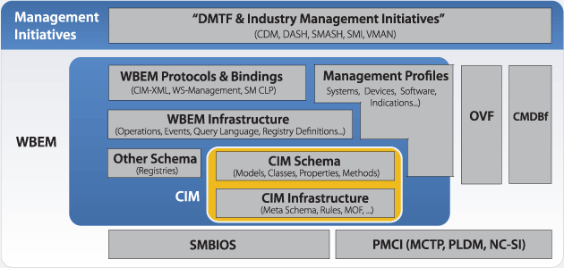
DMTF Technologies Diagram
forrás: http://dmtf.org/standards/stackmap

Slide 47
WBEM
Kliens
Kliens
lib/tool
Hordozóprotokoll
Operációk
Adatok
„CIM Object Manager”
(CIMOM)
„Provider”
„Provider”
„Provider”
„Provider”

Slide 48
CIM-XML
Kibocsájtó: Distributed Management Task Force
Verzió: XML DTD: 2.3.1 (final, 2009)
Representation of CIM in XML: 2.4 (final, 2014)
CIM Operations over HTTP: 1.4 (final, 2014)
Cél: CIM hordozó és interop. protokoll

Slide 49
CIM-XML
Cél: XML-ben reprezentált CIM adatok HTTP felett
Részei:
  Információ-reprezentáció XML-ben
  (Representation of CIM in XML)
  Műveletek definíciója
  (CIM Operations over HTTP)
  Lekérdezéshez nyelv
  (CIM Query Language Specification)

Slide 50
WBEM: CIM-XML
Kliens
Kliens
lib/tool
HTTP
„Operations”
„CIM in XML”
„CIM Object Manager”
(CIMOM)
„Provider”
„Provider”
„Provider”
„Provider”

Slide 51
Példa: egy tulajdonság lekérdezése
<?xml version="1.0" encoding="utf-8" ?>
<CIM CIMVERSION="2.0" DTDVERSION="2.0">
<MESSAGE ID="87872" PROTOCOLVERSION="1.0">
<SIMPLEREQ><IMETHODCALL NAME="GetProperty">
<LOCALNAMESPACEPATH>
<NAMESPACE NAME="root"/>
<NAMESPACE NAME="myNamespace"/>
</LOCALNAMESPACEPATH>
<IPARAMVALUE NAME="InstanceName">
<INSTANCENAME CLASSNAME="MyDisk">
<KEYBINDING NAME="DeviceID">
<KEYVALUE>C:</KEYVALUE></KEYBINDING>
</INSTANCENAME>
</IPARAMVALUE>
<IPARAMVALUE NAME="PropertyName">
<VALUE>FreeSpace</VALUE>[…]
</IMETHODCALL></SIMPLEREQ></MESSAGE>
</CIM>
Notes:
Miért érdemes megnézni egy ilyen üzenetet:
Valószínűleg nekünk kézzel nem kell megírni, arra megvannak a megfelelő programok/könyvtárak.
De hibakeresés esetén van, hogy csak az segít, hogy ha megnézzük, hogy mi megy át a hálózaton. Ilyenkor jó, ha tisztában vagyunk, hogy a CIM hogyan képződik le XML-re.

Slide 52
Példa: lekérdezésre válasz
HTTP/1.1 200 OK
Content-Type: application/xml; charset="utf-8"
Content-Length: xxxx
Ext:
Cache-Control: no-cache
Man: http://www.dmtf.org/cim/mapping/http/v1.0 ; ns=73
73-CIMOperation: MethodResponse
<?xml version="1.0" encoding="utf-8" ?>
<CIM CIMVERSION="2.0" DTDVERSION="2.0">
<MESSAGE ID="87872" PROTOCOLVERSION="1.0"><SIMPLERSP>
<IMETHODRESPONSE NAME="GetProperty">
<IRETURNVALUE>
<VALUE>6752332</VALUE>
</IRETURNVALUE>
</IMETHODRESPONSE>
</SIMPLERSP></MESSAGE></CIM>

Slide 53
CIM-XML műveletek (részlet)
Osztály
  GetClass
  EnumerateClasses
  EnumerateClassNames
  …
Kapcsolatok
  Associators
  AssociatorNames
  References
Példány
  GetInstance
  EnumerateInstances
  EnumerateInstanceNames
  GetProperty
  …
Lekérdezés
  ExecQuery
Notes:
Ezek az úgynevezett intrinsic metódusok, amik maguk a CIM-műveletek, ezeken kívül még a menedzselt elem is definiálhat saját metódusokat, amiket meg lehet rajta hívni.

Slide 54
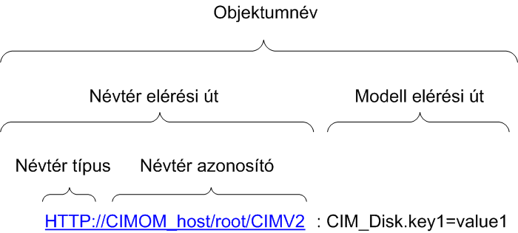
CIM objektumok megnevezése
Teljes mértékben implementációfüggő
Implementáció-független
Notes:
A terminológia angolul:
Object name
Namespace Path
Model Path
Namespace type
Namespace handle

Slide 55
WBEM (CIM-XML): eszköztámogatás
OpenPegasus
  The Open Group fejleszti, nyílt forráskódú
  Red Hat Enterprise Linux, HP WBEM Services…
SBLIM („sublime”)
  Standards Based Linux Instrumentation
  összefogó projekt
…

Slide 56
Standards Based Linux Instrumentation
Nyílt forrású, ingyenes projekt
  Eredetileg IBM fejlesztés
  Több részprojekt
CIMOM: SFCB (Small Footprint CIM Broker)
Linux CMPI Provider-ek (lásd CMPI)
  cmpi-base, cmpi-network,cmpi-service, cmpi-syslog …
Kliens: Java CIM Client
  JSR 48 implementáció (~ WBEM Java API)
Kliens: wbemcli (parancssori)

Slide 57
wbemcli
Egyszerű parancssori CIM kliens
Szintaxis:
  wbemcli <op> objectPath
Műveletek (op)
  gc – get class, gi – get instance
  ei – enumerate instances
  …
ObjectPath: CIM objektum teljes neve
  <scheme>://[user:pwd@]<host>:<port>/<namespace
  [/…]>:<class-name>[.<key=value[,…]>]

Slide 58
sblim-sfcb és wbemcli
Környezet: openSUSE 13
  sblim-sfcb, SBLIM providerek és wbemcli
  Tipikus portok: wbem-http (5988), wbem-https (5989)
YAWN (Yet Another WBEM Navigator)
wbemcli
  Szolgáltatott osztályok listázása
  Linux_OperatingSystem
  Linux_UnixProcess; XML nézet
Notes:
Telepítés
Csomagok: sblim-sfcb, sblim-wbemcli, sblim-cmpi-base, yawn
sfcb indítása/leállítása: /etc/init.d/sblim-sfcb
Milyen portol figyel az sfcb?
sudo netstat -t -l -p | grep sfcb
YAWN
http://localhost/yawn
Osztályok és példányok listázása
wbemcli
man wbemcli (ami fontos: operációk)
Lássuk mit tud
wbemcli
Kiírja a helpet
Próbáljuk egy biztosan létező alap osztályt lekérdezni
A netstat segítségével megfigyelt porton nézzük
Használjuk az objektum megnevezésre a szabványos objectPath-t, az alap osztályok a root/cimv2 névtérben szoktak lenni
wbemcli gc 'http://localhost:5988/root/cimv2:CIM_OperatingSystem'
Eredmény: username/password required
Adjunk meg felhasználónevet és jelszavat is
- wbemcli gc 'http://root:LaborImage@localhost:5988/root/cimv2:CIM_OperatingSystem'
Jó lesz, csak nehezen olvasható
Az nl kapcsoló megadásával új sort szúr be minden tulajdonság után
wbemcli -nl gc 'http://root:LaborImage@localhost:5988/root/cimv2:CIM_OperatingSystem‚
Most nézzünk meg ennek az osztálynak a példányait:
- wbemcli -nl ei 'http://root:LaborImage@localhost:5988/root/cimv2:CIM_OperatingSystem'
Működik! Nézzük, mit lehet még lekérdezni:
wbemcli -nl ei 'http://root:LaborImage@localhost:5988/root/cimv2:Linux_KernelParameter'
Kérdezzünk most csak le egy konkrét példányt:
Ehhez a kulcs tulajdonságait meg kell adni, ez a Linux_KernelParameter esetén a SettingID
wbemcli -nl gi 'http://root:LaborImage@localhost:5988/root/cimv2:Linux_KernelParameter.SettingID="/proc/sys/kernel/sched_interactive"'
Így már csak egy konkrét példányt kapunk vissza
Nézzük meg, hogy ilyenkor hogyan néz ki a CIM-XML kérés és válaszüzenet
- wbemcli -dx -nl gi 'http://root:LaborImage@localhost:5988/root/cimv2:Linux_KernelParameter.SettingID="/proc/sys/kernel/sched_interactive"'

Slide 59
Összefoglalás
Kliens
Kliens
wbemcli
Java CIM Client
lib/tool
Hordozóprotokoll
Operációk
CIM-XML
Adatok
Konfigurációs adatbázis/
Konfiguráció-menedzser
OpenPegasus
CIM
SFCB
MOF
CMPI
„Provider”
„Provider”
„Provider”
„Provider”
SBLIM

Slide 60
Linkek
DMTF: Common Information Model szabványok
  http://dmtf.org/standards/cim
  CIM FAQ, http://dmtf.org/about/faq/cim_faq
Web Based Enterprise Management
  http://www.dmtf.org/standards/wbem/
  CIM-XML protocol
    http://www.dmtf.org/standards/wbem/CIM-XML
  Web Services for Management
    http://www.dmtf.org/standards/wsman/
Implementációk
  SBLIM http://sblim.wiki.sourceforge.net/
  OpenPegasus, http://www.openpegasus.org/
Notes:
http://dmtf.org/standards/cim
http://dmtf.org/about/faq/cim_faq
http://www.dmtf.org/standards/wbem/
http://www.dmtf.org/standards/wbem/CIM-XML
http://www.dmtf.org/standards/wsman/
http://sblim.wiki.sourceforge.net/
http://www.openpegasus.org/

